Slide 1



UPOTREBA LARAVEL I LIVEWIRE TEHNOLOGIJA U IZGRADNJI SISTEMA ZA DIGITALIZACIJU PROCESA U AGENCIJAMA ZA NEKRETNINE
Mentor: doc.dr. Elmir Babović
Student: Kerim Nezo

Slide 2
SADRŽAJ
01
02
03
04
UVOD
TEHNOLOGIJE
PLANIRANJE I ARHITEKTURA
FUNKCIONALNOSTI
05
06
07
08
PRIPREMA APLIKACIJE
STILIZOVANJE
SIGURNOST
ANALIZA

Slide 3
UVOD
Web aplikacija
Arhitektura (Monolitna sa Server Side Rendering)
Način rada
Prednosti
Tema ogledne web aplikacije

Slide 4
Backend:
PHP, Laravel, Composer
Frontend:
HTML, Blade, Laravel Livewire
Baza podataka:
MySQL, Eloquent, DBeaver
Razvojno okruženje:
Visual Studio Code
TEHNOLOGIJE

Slide 5
PLANIRANJE I ARHITEKTURA
PROCES KREIRANJA APLIKACIJE KROZ FAZE
OSNOVNA STRUKTURA APLIKACIJE
MONOLITNA ARHITEKTURA
UML DIJAGRAMI
FUNKCIONALNOSTI
Rad prema
feature-ima
Admin, Agent
i korisnik
Jedan codebase i MVC arhitektonski patern
Dijagrami sekvenci, klasa, ER i Use Case
Korisnički zahtjevi

Slide 6
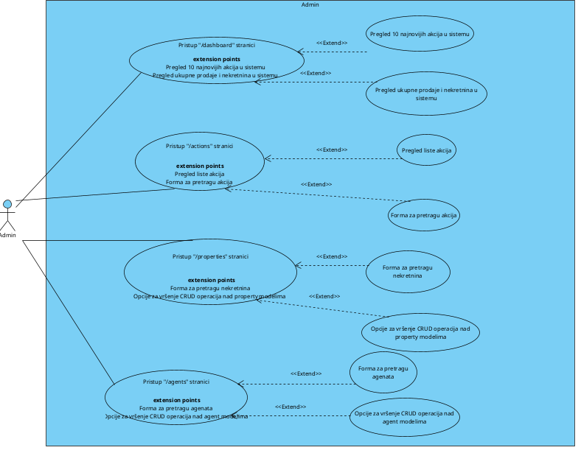
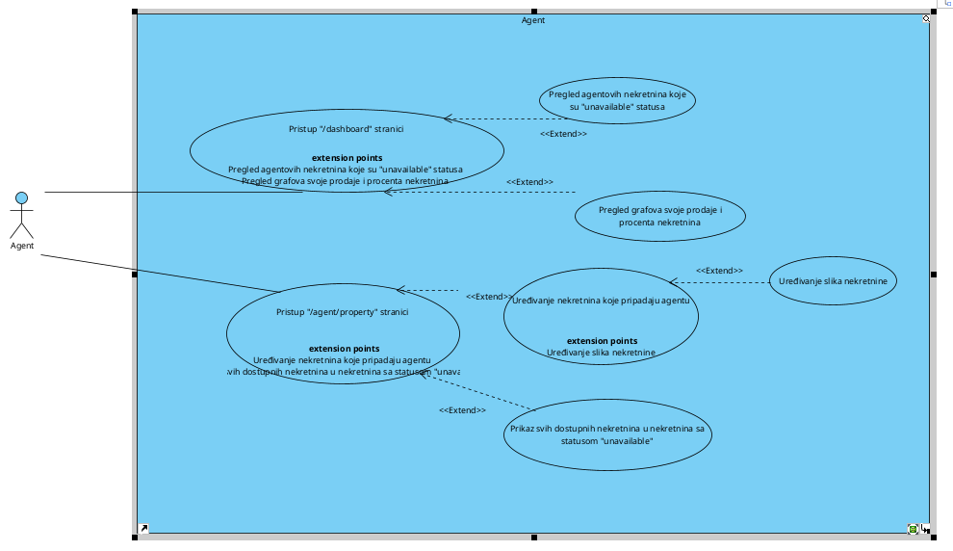
USE CASE DIJAGRAMI (ADMIN I AGENT)

Slide 7
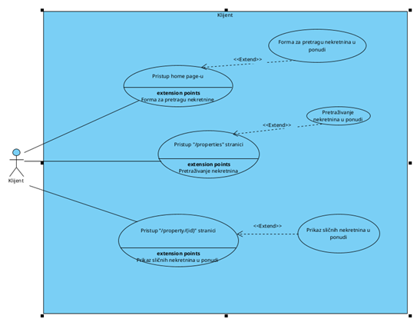
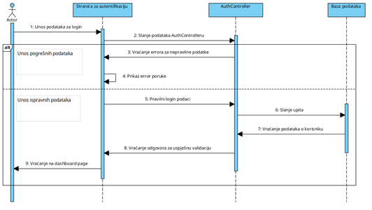
DIJAGRAM SEKVENCI (PROCES AUTENTIFIKACIJE)

Slide 8
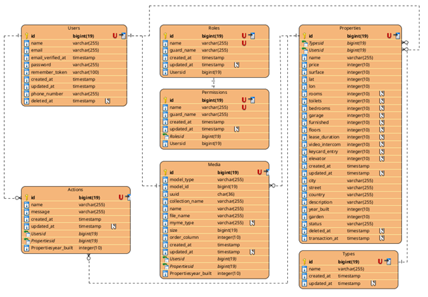
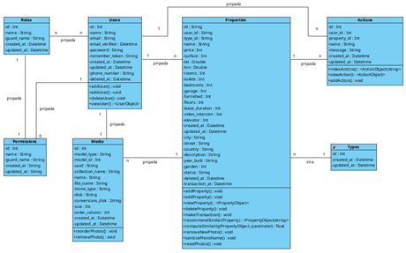
DIJAGRAM KLASA I ER DIJAGRAM

Slide 9
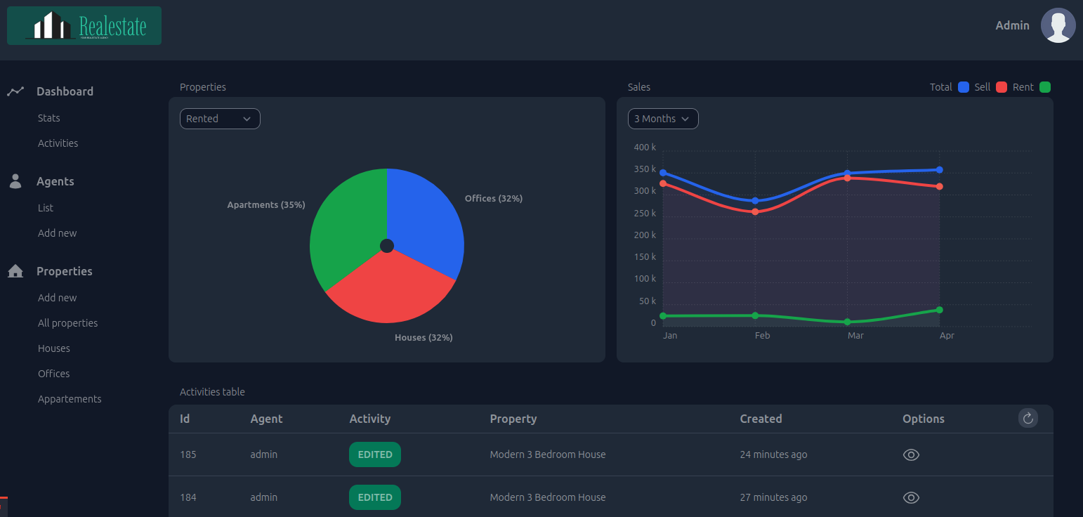
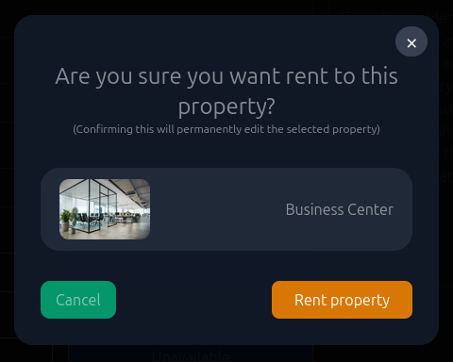
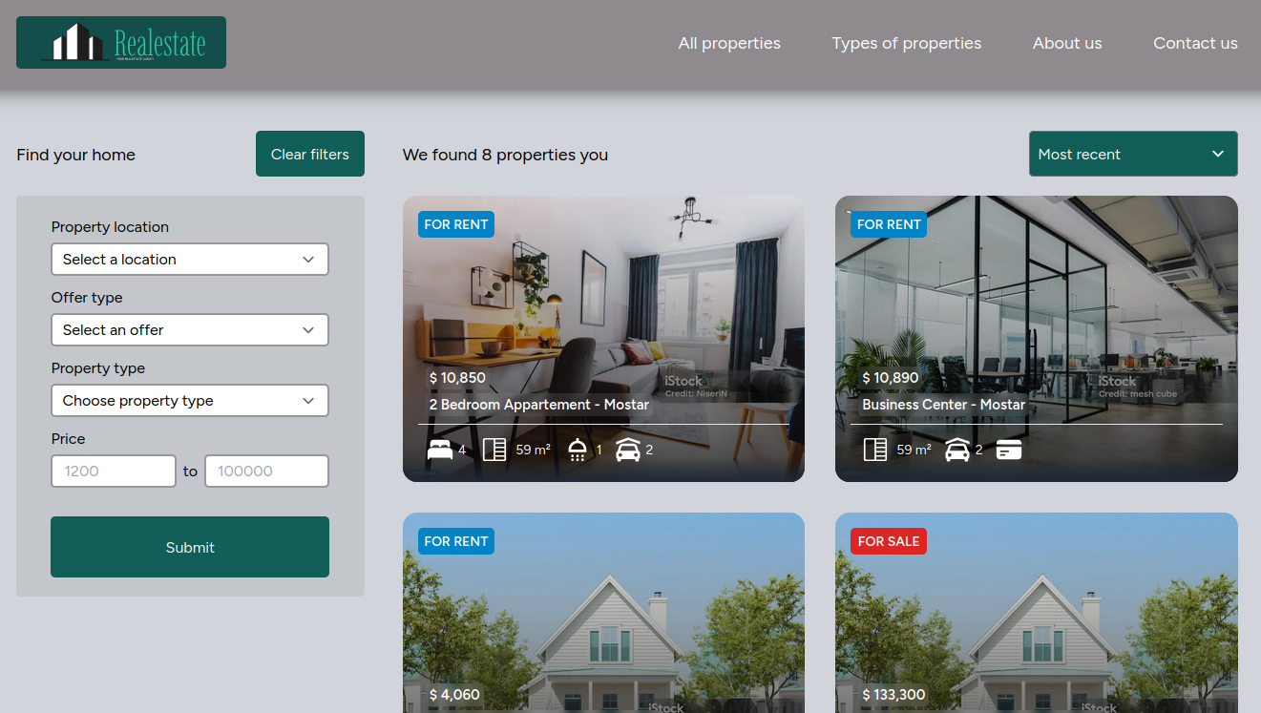
FUNKCIONALNOSTI
AUTENTIFIKACIJA
Ograničen pristup rutama i podacima
AUTH DASHBOARD
Za upravljanje agentima i nekretninama
VIZUALIZACIJA PODATAKA
Vizualni prikaz podataka i poslovanja agencije
SISTEM PREPORUKE
Sistem preporuke sličnih nekretnina
SISTEM AKTIVNOSTI
Implementiranje observer klase nad property klasom

Slide 10
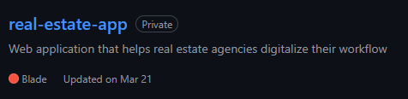


PRIPREMA APLIKACIJE
Kreiranje GitHub projekta “real-estate-app”
Kreiranje projekta i povezivanje sa GitHub-om
Dizajniranje baze i kreiranje migracija
Konfiguracija Visual Studio Code razvojnog okruženja
Instalacija potrebnih paketa

Slide 11
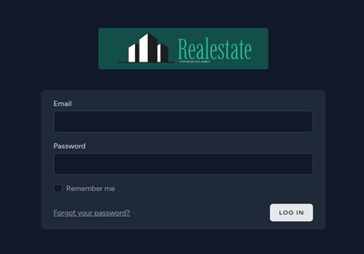
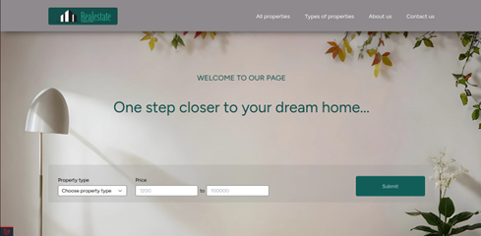
STILIZOVANJE APLIKACIJE
Implementacija dizajna za svaku stranicu
Integracija i podešavanje Tailwind framework-a
Responzivan dizajn za cijelu aplikaciju
Prednosti Tailwind-a u odnosu na druge framework-e

Slide 12
SIGURNOST
MIDDLEWARE
Ograničen pristup rutama kroz definisane middleware-e
AUTH PRAVILA
Definisanje autentifikacijskih i autorizacijskih pravila
ULOGE I PERMISIJE
Korištenje uloga i permisija za pristup rutama
CSRF ZAŠTITA
Implementiranje Cross Site Request Forgery zaštite na sve forme unutar projekta
VALIDACIJA
Validacije svih unosnih polja unutar formi

Slide 13
ANALIZA
OSTVARENI REZULTATI
PREDNOSTI KORIŠTENIH TEHNOLOGIJA
NADOGRADNJA
ODRŽAVANJE
ZAKLJUČAK

